Slide 1
Linguagem Orientada a Agentes
Allan Lima, Bruno Edson, Nancy Lyra

Slide 2
Roteiro
Relembrando
O que faltava
O que fizemos
Dificuldades encontradas
O que ainda há pra fazer

Slide 3
Relembrando
Linguagem OO + Thread
Motor de Inferência
class Agent extends Thread{
Personalidade personalidade;
Objetivos[] objetivos;
...
run(){
}
}
Fatos iniciais
Base de Conhecimento
(Regras + Fatos)

Slide 4
Relembrando
A idéia era colocar a base DENTRO do agente
baseDeRegras FamiliaBase {
regra encontraAncestrais {
declaracoes
Pessoa p;
Objetivo o;
decLocal
Pessoa pai = p.getPai();
Pessoa mae = p.getMae();
condicoes
o.isAtivo();
p == o.getAlvo();
acoes
o.desativar();
write(pai.getNome() ++ " e " ++ mae.getNome()
++ "sao ancestrais");
}
}
agente Robot {
init{
FamiliaBase::inserir(objetivo)
}
run(){
//percebe
//insere fato
//roda a base (age)
}
}
Base de
Regras
Notes:
Perguntar a Jotinha sobre não poder ter metodo dentro do agente

Slide 5
Então...
Etapa 1
Etapa 2
Projeto
* Tamanho dos círculos infere complexidade

Slide 6
Primeira Parte
Etapa 1
Inserir threads na linguagem
Definir
BNF

Slide 7
O que faltava?
Etapa 2
Corrigir os bugs da linguagem
Implementar o Interpretador
Implementar
a BNF
Documentação
+
Site

Slide 8
Implementação da BNF
Definir foi duro, mas implementar...
Estrutura de OO1 complexa e com erros
Ajustes necessários
Ambigüidades e Recursões retiradas
Redefinições

Slide 9
Algumas mudanças não previstas
Estudando OO1, alguns ajustes fizeram-se necessários.
agente Robot {
init{
FamiliaBase::inserir(objetivo)
}
run(){
//percebe
//insere fato
//roda a base (age)
}
}
agente Robot {
metodo1(){
}
},
classe NomeClasse{
};
{
NomeClasse n := new NomeClasse;
Robot b:= new Robot;
b.inserir(n); //comandoInserir
b.iniciar(baseDeRegras); //ComandoIniciar
}
Bases de
Regras
Bases de
Regras

Slide 10
Implementação da BNF
BNF final consolidada e implementada
Programa ::= "{" DecElemento ";" Comando "}"
DecElemento ::= DecElementoAtomica
| DecElementoComposta
DecElementoComposta:= DecElementoAtomica “," DecElemento
DecElemento::= DecClasse
| DecAgente

Slide 11
Implementação da BNF
DecClasse ::= "classe" Id "{" DecVariavel ";" DecProcedimento "}"
DecAgente ::= "agente" Id "{" DecBasesDeRegras ";" DecProcedimento "}"
Comando := … | ComandoAgente
ComandoAgente ::= Id “." ComandoInserir
| Id “." ComandoRemover
| Id “." ComandoAtualizar
| Id “.” ComandoIniciar
ComandoIniciar :: = IdAgente “.” “iniciar( IdBaseDeRegras)”
ComandoInserir ::= IdAgente “.” “inserir(” IdObjeto “)”
ComandoRemover::= IdAgente “.” “remover(” IdObjeto “)”
ComandoAtualizar ::= IdAgente “.” “atualizar(” IdObjeto “)”

Slide 12
Implementação da BNF
DecBasesDeRegras ::= “baseDeRegras” Id "{" DecRegras "}“
| DecBasesDeRegras “," DecBasesDeRegras
DecRegras ::= "regra" Id "{" CorpoRegra "}"
| DecRegras “," DecRegra
CorpoRegra ::= Declaracoes DecLocal Condicoes Acoes
Declaracoes ::= "declaracoes" ListaDeclaracaoParametro
DecLocal ::= "declLocal" DecVariavel
Condicoes ::= "condicoes" ListaExpressao
Acoes ::= "acoes" comando

Slide 13
Implementação do Interpretador
Sintaxe executada com sucesso, e agora??
Manipulação dos fatos
O agente tem um repositório de fatos
Adicionar/Remover/Atualizar
Verificar Tipos
Comando iniciar para rodar determinada base
Encadeamento das regras
Verificação de condições
Execução de ação

Slide 14
Modificações LOO1
Método Run() virou um thread
Criação do conceito abstrato de Elemento
Criação do conceito de Agente
Base de Regras
Regras
Base de fatos
Operações sobre os fatos
Inserir, remover, atualizar
Operações sobre as bases de regras
executar

Slide 15
Como disparar uma regra?
Fatos
C : Carro
Cor = Verde
Ano = 1999
P1 : Pessoa
Nome = Allan
Pai = Batista
Mae = Katia
P2 : Pessoa
Nome = Batista
Pai = José
Mae = Maria
P1 é do tipo Pessoa?
Já da para chamar a regra?
Chamada recursiva
C é do tipo Pessoa?
Parâmetros
R1 : DecobreAvo
Declarações
P1 : Pessoa, P2 : Pessoa

Slide 16
Como disparar uma regra?
Fatos
C : Carro
Cor = Verde
Ano = 1999
P1 : Pessoa
Nome = Allan
Pai = Batista
Mae = Katia
P2 : Pessoa
Nome = Batista
Pai = José
Mae = Maria
P1 é do tipo Pessoa?
Já da chamar a regra?
Chama a regra com P1 e P1
C é do tipo Pessoa?
Parâmetros
P1 : Pessoa
Parâmetros
P1 : Pessoa
P1 : Pessoa
R1 : DecobreAvo
Declarações
P1 : Pessoa, P2 : Pessoa

Slide 17
Como disparar uma regra?
Fatos
C : Carro
Cor = Verde
Ano = 1999
P1 : Pessoa
Nome = Allan
Pai = Batista
Mae = Katia
P2 : Pessoa
Nome = Batista
Pai = José
Mae = Maria
P1 é do tipo Pessoa?
Já da chamar a regra?
Chamada a regra com P1 e P2
Parâmetros
P1 : Pessoa
Parâmetros
P1 : Pessoa
P2 : Pessoa
R1 : DecobreAvo
Declarações
P1 : Pessoa, P2 : Pessoa

Slide 18
Demonstração

Slide 19
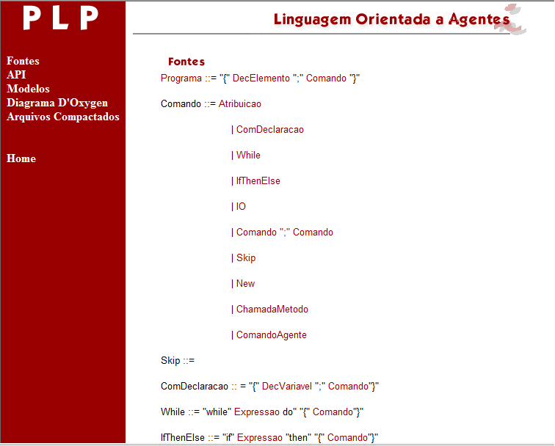
Documentação e Site
www.cin.ufpe.br/~nll/orientadaAgentes.html

Slide 20
Dificuldades
Bugs em OO1
Falta de consenso sobre o conceito “orientação a agentes”
A linguagem OO1 teve que ser praticamente reescrita
Encadeamento das regras
RETE x Algoritmo atual
…
Mas a satisfação compensa!

Slide 21
Mas ainda há o que fazer…
Implementação do RETE
Resolução de conflitos
Testar melhor o fluxo de execução dos componentes da linguagem
Buscar mais requisitos de liguaguens como PROLOG
Refinar a sintaxe da liguagem
Retirar obrigatoriedade dos métodos e DecLocal

Slide 22
Referências
[Bordini, 2003] Linguagens de Programação Orientadas a Agentes: uma introdução baseada em AgentSpeak(L). Bordini, Rafael; Vieira, Renata. RITA, Vol X, Número 1. 2003.
[LOO1, 2007] Linguagem Orientada a Objetos 1. Disponível em: http://www.cin.ufpe.br/~in1007/linguagens/OrientadaObjetos1/orientadaObjetos1.html. Último acesso: 11.06.2007.
[Figueira, 2000] JEOPS – Integração entre Objetos e Regras de Produção em Java. Figueira, C. S. da; Ramalho, G. L. Dissertação de Mestrado, Centro de Informática, Universidade Feral de Pernambuco, Recife, Brasil. Outubro de 2000.

